Slide 1
Homeostaza

Slide 2
Homeostaza
zdolność organizmów żywych do utrzymania stabilnego środowiska wewnętrznego.
www.dermal.pl, www.dogomania.pl

Slide 3
Podstawowe czynniki oddziaływujące na organizm
tlen
inne organizmy
związki chemiczne
promieniowanie kosmiczne
temperatura
światło
grawitacja
pH
ciśnienie
roślinny i zwierzęcy

Slide 4
Zakres tolerancji
biologia.opracowania.pl

Slide 5
Zakres tolerancji
Zakres wartości jakiegoś czynnika (np. temperatury, wilgotności), w obrębie którego organizm jest w stanie utrzymać się przy życiu. Zakres tolerancji jest określony przez dwie wartości: minimum i maksimum, działającego czynnika.
Przekroczenie tych wartości powoduje zahamowanie procesów życiowych, a następnie śmierć organizmu.

Slide 6
Mechanizmy utrzymania homeostazy
behawioralne
fizjologiczne
np. wyjście z cienia w celu
podwyższenia temperatury.
np. zwiększenie
częstotliwości skurczów
mięśni w celu podwyższenia
temperatury. Fizjologiczne
mechanizmy opierają się na
sprzężeniu zwrotnym:
ujemnym – skutek
jakiegoś zjawiska hamuje
jego przyczynę,
dodatni – skutek jakiegoś
zjawiska podtrzymuje
przyczynę, powodując
narastanie skutków.

Slide 7
Homeostaza, a choroba
Homeostaza jest niezbędnym warunkiem prawidłowego funkcjonowania organizmu.
Choroby u swego podłoża mają zaburzenia mechanizmów utrzymania homeostazy.
www.dogasaur.com

Slide 8
Przykłady mechanizmów utrzymania homeostazy
Hamowanie kontaktowe
blokowanie podziałów
komórkowych, gdy dochodzi
do stykania się ze sobą
poszczególnych osobników.
Kornaś A., Kłyś M., Śliwa L., Konieczny R., Joachimiak A. - Biologia 1. Podręcznik dla liceum ogólnokształcącego, liceum profilowanego i technikum. Kształcenie ogólne w zakresie podstawowym. NOWA ERA.

Slide 9
Przykłady mechanizmów utrzymania homeostazy
Operon laktozowy
(operon laktozowy pałeczki okrężnicy) wytwarzanie niezbędnych enzymów w zależności od dostępnego źródła pokarmu.
Kornaś A., Kłyś M., Śliwa L., Konieczny R., Joachimiak A. - Biologia 1. Podręcznik dla liceum ogólnokształcącego, liceum profilowanego i technikum. Kształcenie ogólne w zakresie podstawowym. NOWA ERA.

Slide 10
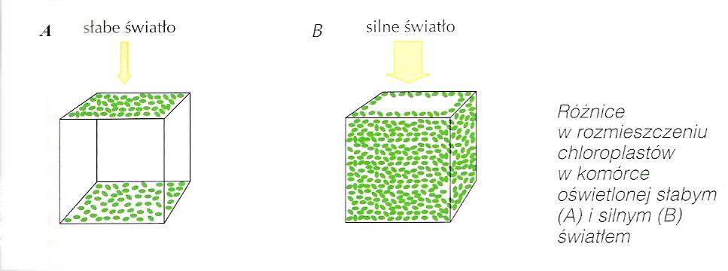
Przykłady mechanizmów utrzymania homeostazy
Rozmieszczenie chloroplastów
Kontrola rozmieszczenia
chloroplastów w zależności
od intensywności
padającego światła.
Kornaś A., Kłyś M., Śliwa L., Konieczny R., Joachimiak A. - Biologia 1. Podręcznik dla liceum ogólnokształcącego, liceum profilowanego i technikum. Kształcenie ogólne w zakresie podstawowym. NOWA ERA.

Slide 11
Przykłady mechanizmów utrzymania homeostazy
Produkcja energii
Regulacja produkcji energii magazynowanej w postaci ATP.
ATP → ADP + energia + Pi
(fosforan nieorganiczny)
www.clker.com

Slide 12
Transport substancji przez błonę komórkową
Kornaś A., Kłyś M., Śliwa L., Konieczny R., Joachimiak A. - Biologia 1. Podręcznik dla liceum ogólnokształcącego, liceum profilowanego i technikum. Kształcenie ogólne w zakresie podstawowym. NOWA ERA.

Slide 13
Koniec ☺
www.chilloutpoint.com

